Slide 1
Острая сердечно-сосудистая недостаточность
Преподаватель
Башков Леонид Леонидович
Смоленск
2023

Slide 2
Сосудистая недостаточность
Острая сосудистая недостаточность (ОСН) - это состояние, связанное с изменением тонуса кровеносных сосудов
и сопровождается нарушением кровообращения головного мозга, что проявляется нарушением сознания.
Она проявляется в виде 3-х клинических форм: обморок, коллапс, шок.

Slide 3
Сосудистая недостаточность
ОБМОРОК
Преходящее, часто не полное, нарушение сознания, связанное
с временным снижением (до 50%) мозгового кровотока, из-за кратковременного спазма сосудов головного мозга, и уменьшению его оксигенации.

Slide 4
Сосудистая недостаточность
ОБМОРОК
Провоцирующие факторы: внезапный стресс, испуг, сильная боль, психическая травма и др.
Могут быть предвестники: слабость, головокружение, потемнение в глазах, тошнота, рвота и др.
Характерны: синусовая брадикардия при нормальном АД.

Slide 5
Сосудистая недостаточность
ОБМОРОК. НЕОТЛОЖНАЯ ПОМОЩЬ
Цель – расширение сосудов головы,
и улучшение притока крови к головн. мозгу
уложить с приподнятыми ногами,
обеспечить свободное дыхание,
обрызгать лицо холодной водой, похлопать по щекам (до покраснения);
вдыхание возбуждающих средств,
проверить основные жизненные функции.
Быстрое восстановление сознания в горизонт. положении подтверждает диагноз - обморок.

Slide 6
Сосудистая недостаточность
КОЛЛАПС
Падение сосудистого тонуса и относительн. уменьшением ОЦК, из-за расширения сосудов таз. органов и нижних конечност.
ПРИЧИНЫ
острые инфекции,
болезни эндокринной и нервной системы,
экзогенные интоксикации,
острые заболевания органов брюшной полости,
передозировка лек. средств (ганглиоблокаторы, гипотензивные),
спинномозговая и эпидуральная анестезия.

Slide 7
Сосудистая недостаточность
КОЛЛАПС. Признаки
головокруж. или потеря сознания,
кожа бледная покрыта холодным потом, акроцианоз,
дыхание поверхност., учащенное,
синусовая тахикардия?
сред.АД сниж. до 60-70 мм рт.ст. (N80-90)
среднееАД = диас.АД + пульс.АД / 3
Пульсовое АД = Сис.АД – Диас.АД

Slide 8
Сосудистая недостаточность
КОЛЛАПС. НЕОТЛОЖНАЯ ПОМОЩЬ
Цель – увеличить венозный возврат
и сердечный выброс
уложить с приподнятыми ногами,
инфузия 0,9% NaCl,
сосуд.актив. пр-ты (мезатон, эфедрин),
дых. аналептики (кордиамин, кофеин, камфара, + преднизолон),
сердечные гликозиды,
противоаритмические препараты.

Slide 9
Острая сердечная недостаточность
Прогрессирующее снижение насосной функции сердца (главным образом - ЛЖ) и появлением вторичных признаков сердечной дисфункции.
к ОСН относят:
острая правожелуд. недостат. (ОПЖН),
острая левожелуд. недостат. (ОЛЖН),
кардиогенный шок (КШ), который может сочетаться ОЛЖН,

Slide 10
Острая левожелуд. недостаточность
Патогенез
Левое сердце не способно перекачать кровь из малого круга - в большой
застой крови в малом кругу,
выпот в лёг. ткань серозн жид-сти,
образование отёка:
интерстициальн при серд. астме,
альвеолярный - при отёке лёгких.

Slide 11
Острая левожелуд. недостаточность
ПРИЧИНЫ
инфаркт миокарда,
аритмии,
гипертонический криз,
клапанные пороки,
перегрузка кровообращения (массивная инфузия при сердечной слабости).

Slide 12
Острая левожелуд. недостаточность
СЕРДЕЧНАЯ АСТМА. Патогенез
повышение давления в левом предсердии,
повышение давления в лёгочных капиллярах,
выпотевание жидкости в интерстициальное простр-во.

Slide 13
Острая левожелуд. недостаточность
СЕРДЕЧНАЯ АСТМА. Патогенез
отёк слизистой бронхов,
спазм бронхов,
повышение содержание CO2 и понижение О2 в артер. крови,
раздражение дыхательного центра (одышка).

Slide 14
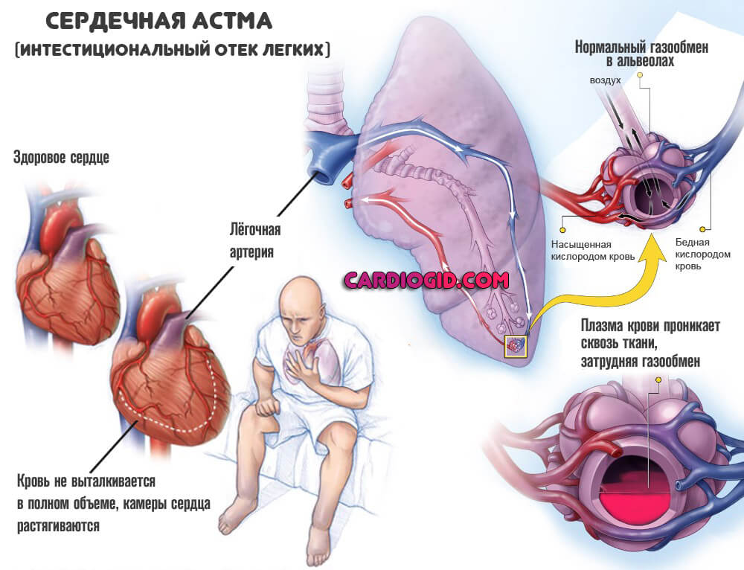
Острая левожелуд. недостаточность

Slide 15
Острая левожелуд. недостаточность
Сердечная астма. Признаки
ночью после физ. или нервн напряж,
просыпается от удушья с кашлем и свистящим дыханием,
страх смерти,
одышка,
тахикардия,
вынужденное положение (сидя, стоя).

Slide 16
Острая левожелуд. недостаточность
Альвеолярный отёк. Патогенез
Выпотевание серозной жидкости в просвет альвеол,
белковый транссудат вспенивается воздухом, (объём пены до 3-х литров),
пропотевание эритроцитов - - розовая пена.

Slide 17
Острая левожелуд. недостаточность

Slide 18
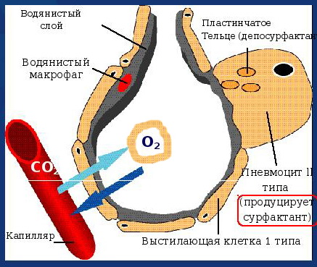
Острая левожелуд. недостаточность
Альвеолярный отёк. Патогенез

Slide 19
Острая левожелуд. недостаточность
Альвеолярный отёк. Признаки
мучительное удушье и боль в груди,
дыхание резко учащено,
клокочущие хрипы (слышны на расстоянии),
пенистая мокрота (светлая или розовая),
разнокалиберные влажные хрипы,
цианоз,
набухание шейных вен.

Slide 20
Острая левожелуд. недостаточность
Неотложная помощь при ОЛЖН
Сниж. притока крови к сердцу.
Пеногасители.
Диуретики.
Нитраты.
Наркотические анальгетики.
Антикоагулянты.

Slide 21
Острая правожелуд. недостаточность
Причины ОПЖН
тромбоэмболия лёгочной артерии;
приступ бронх. астмы с развитием острой эмфиземы лёгких;
инфаркт правого желудочка;
инфаркт миокарда нижней локализации

Slide 22
Острая правожелуд. недостаточность
Тромбоэмболия лёгочной артерии (ТЭЛА)
Перекрытие просвета ствола или ветвей ЛА эмболом (тромбом), и уменьшение кровотока в лёгких.
Источник – вены таза, нижних конечност.
Предрасполагающие факторы: иммобилизация, обширные операции и травмы, беременность и послеродовый период, новообразования, варикозная болезнь, гиперкоагуляция, ожирение.
Провоцирующие факторы: натуживание, резкое движение.

Slide 23
Острая правожелуд. недостаточность
Тромбоэмболия лёгочной артерии (ТЭЛА)
Клинические признаки
боли за грудиной,
гипотензия (низкий сердеч выброс),
тахипноэ,
цианоз верхней половины туловища,
набухание и пульсация вен шеи,
увеличение печени (острое переполнение кровью).

Slide 24
Острая правожелуд. недостаточность
Тромбоэмболия лёгочной артерии (ТЭЛА)
Диагностика
ЭКГ:
острая перегрузка правого желудочка,
признаки инфаркта правого желудочка.

Slide 25
Острая правожелуд. недостаточность
ТРОМБОЭМБОЛИЯ ЛЁГОЧНОЙ АРТЕРИИ (ТЭЛА) Неотложная помощь
Кислород 100% объёмом 4-8 л/мин.;
В/вено инфузия 0,9% NaCl и др.;
При артериальной гипотензии: допамин или норэпинефрин, в/в капельно, до стабилизации АД.
Тромболизис и гепарин 10 000 ЕД в/в струйно,
обезболивание: морфин 10 мг, фентанил 0,01 мг,
нейролептики (дроперидол 2,5-5 мг) внутривенно.
При бронхоспазме – аминофиллин 2,4% 5-10 мл.
При нарушение витальных функций - ИВЛ.

Slide 26
Кардиогенный шок
Вариант ОЛЖН связанный со значительным повреждением миокарда и развитием органной гипоперфузии. Неспособность сердца обеспечить приемлемый уровень АД.
Основные клинические варианты КШ
1. Истинный кардиогенный шок.
2. Рефлекторный шок.
3. Аритмогенный шок.

Slide 27
Кардиогенный шок
Основная причина (80%) КШ – острый ИМ с поражением 40% объёма сердечной мышцы.
ПРИЗНАКИ
боль «сжимающая», «разрывающая»,
гипотензия более 30 минут (cАД < 90 mmHg),
пульс очень частый, слабого наполнения и напряжения, в тяжёлых случаях не пальпируется.
Тоны сердца глухие, часто аритмичные,
высокие ЦВД,
сочетание с кардиогенным отёком лёгких.

Slide 28
Кардиогенный шок
НЕОТЛОЖНАЯ ПОМОЩЬ
горизонтальное положение с приподнятым ножным концом;
устранить гиповолемию с инотропной поддержкой (допамин, добутамин, норадреналин);
при АД выше 100 мм рт.ст., в/в нитраты;
лечение инфаркта миокарда (купирование боли, восстановл. коронарного кровотока, восстановление ритма и др.);
ингаляция 100% кислорода (использовать пеногасители!);
обезболивание – морфин дробно по 2 мг;
антикоагулянты;
доставка в стационар на носилках с инфузией вазопрессоров;
контроль жизненно важный функций.

